Slide 1











Serenity: Your Space for Digital Well-being
Αριθμός Έργου: 2024-2-PT02-KA220-YOU-000287246
Τα πρακτικά έχουν σημασία

Slide 2






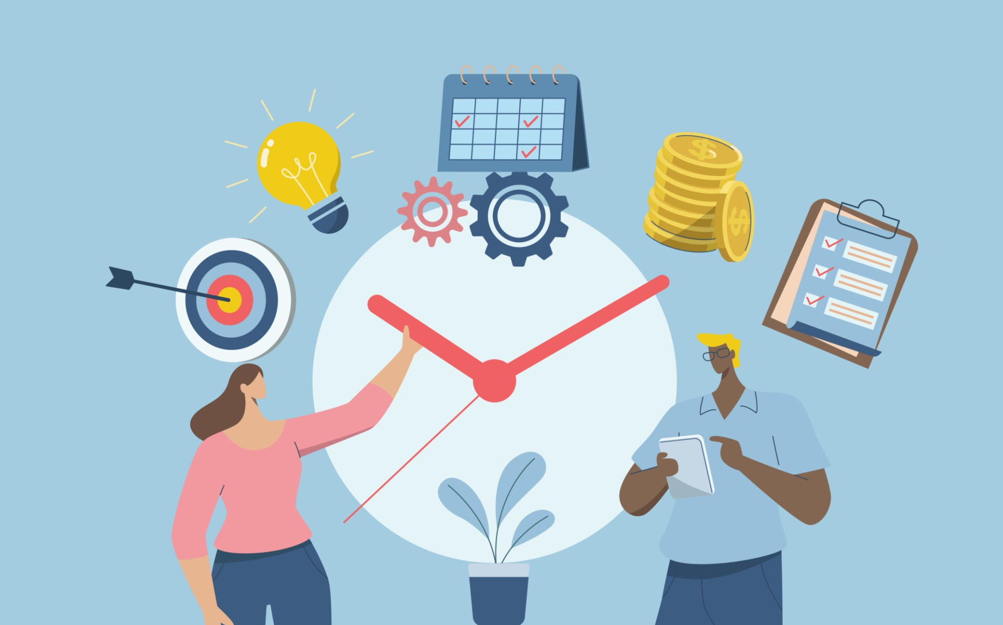


Η σημασία του
Διαχείριση χρόνου
Αναγνωρίζοντας τον χρόνο ως περιορισμένο πόρο
Χτίζοντας υγιείς ψηφιακές συνήθειες
Ενίσχυση της υποστήριξης από ομοτίμους
Σκεφτείτε πώς κάθε μέρα προσφέρει 24 ώρες και τον αντίκτυπο του υπερβολικού χρόνου στο διαδίκτυο.
Εξερευνήστε στρατηγικές για να εξισορροπήσετε τη χρήση της οθόνης με δραστηριότητες εκτός σύνδεσης που υποστηρίζουν την ευημερία.
Εξασκηθείτε στην εποικοδομητική ανατροφοδότηση για να βοηθήσετε τους συνομηλίκους να διαχειρίζονται τον ψηφιακό τους χρόνο πιο αποτελεσματικά.

Slide 3
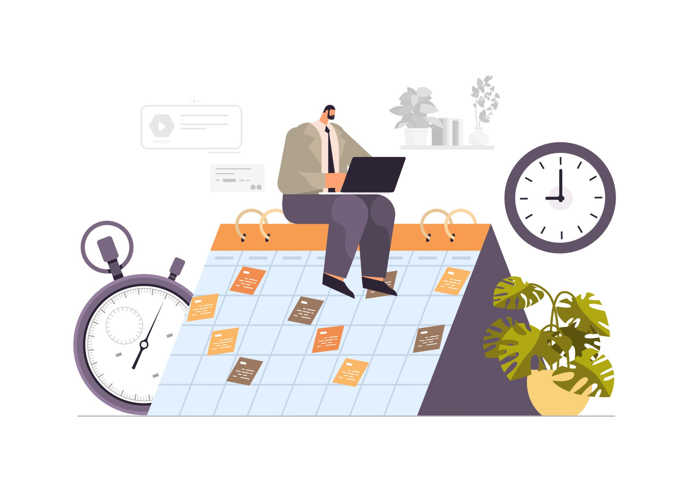
Γιατί η διαχείριση χρόνου έχει σημασία για...
Ψυχική υγεία
Η καλή διαχείριση του χρόνου βοηθά το μυαλό σας να αισθάνεται πιο ήρεμο και να έχει περισσότερο έλεγχο.
Όταν προγραμματίζετε το χρόνο σας, μειώνετε το άγχος, αποφεύγετε τη συνεχή βιασύνη και ανησυχείτε λιγότερο μήπως «δεν έχετε αρκετό χρόνο».
Οι ισορροπημένες ρουτίνες δίνουν στον εγκέφαλό σας χρόνο να ξεκουραστεί, να συγκεντρωθεί και να απολαύσει δραστηριότητες αντί να μεταπηδά συνεχώς μεταξύ εφαρμογών και εργασιών.
Ξεκούραση και ύπνος
Ο χρόνος οθόνης αργά το βράδυ μπορεί να κρατήσει τον εγκέφαλό σας ενεργό και να κάνει τον ύπνο πιο δύσκολο.
Ο καθορισμός ορίων (για παράδειγμα, «δεν υπάρχει τηλέφωνο στο κρεβάτι») βοηθά το σώμα σας να απενεργοποιηθεί.
Ο τακτικός ύπνος βελτιώνει τη διάθεση, τη συγκέντρωση, τη μνήμη και την ενέργεια την επόμενη μέρα.
Iσορροπία στην καθημερινή ζωή
Η διαχείριση χρόνου σάς βοηθά να δημιουργήσετε χώρο για:
Φίλοι και οικογένεια
Χόμπι και κίνηση
σπουδές/εργασία
χρόνο στο διαδίκτυο χωρίς να αναλάβει
Δεν πρόκειται για την πλήρη αφαίρεση των οθονών.
Έχει να κάνει με την επιλογή πότε θα είστε συνδεδεμένοι και πότε θα αποσυνδεθείτε, ώστε η ζωή να είναι πιο ισορροπημένη και ευχάριστη.

Slide 4






Μαθησιακά Αποτελέσματα
Σκεφτείτε πώς ο χρόνος που αφιερώνετε στο διαδίκτυο έναντι του εκτός σύνδεσης επηρεάζει τις καθημερινές ρουτίνες και την ευημερία.
Αναγνωρίζουν διαφορετικούς τύπους ψηφιακών ρόλων/ταυτοτήτων (π.χ. gamer, δημιουργός περιεχομένου, ακτιβιστής).
Εξασκηθείτε στις δεξιότητες παρατήρησης και εποικοδομητικής ανατροφοδότησης με συνομηλίκους.
Αναπτύξτε την ευαισθητοποίηση σχετικά με υγιείς βελτιώσεις για διαφορετικά στυλ ψηφιακής χρήσης.

Slide 5
Ψηφιακοί ρόλοι και πώς διαμορφώνουν τη χρήση του χρόνου
c
Παίκτης
συχνά ξοδεύει μεγάλα χρονικά διαστήματα παίζοντας
Ο χρόνος μπορεί να συγκεντρωθεί αργά το βράδυ
μπορεί να περιλαμβάνει ομαδική εργασία, ανταγωνισμό ή ροή
Κίνδυνος: απώλεια ύπνου ή παράλειψη διαλειμμάτων
Ευκαιρία: Στρατηγική, συντονισμός, επίλυση προβλημάτων
Δημιουργός περιεχομένου
αφιερώνει χρόνο στον προγραμματισμό, την εγγραφή και την επεξεργασία περιεχομένου
Συχνά ελέγχει επανειλημμένα τα σχόλια και τα likes
αισθάνεται πίεση να «παραμείνει ενεργός» ή «να δημοσιεύει τακτικά»
Κίνδυνος: Σύγκριση και συνεχής αυτοπαρακολούθηση
Ευκαιρία: Δημιουργικότητα και επικοινωνιακές δεξιότητες
Διαδικτυακός ακτιβιστής
αφιερώνει χρόνο στην ανταλλαγή πληροφοριών και στην οργάνωση άλλων
διαβάζει ειδήσεις, ερευνά πηγές και γράφει αναρτήσεις
Κίνδυνος: Μπορεί να αισθάνεστε συναισθηματικά επηρεασμένοι από βαριά θέματα
Ευκαιρία: Πραγματικός κοινωνικός αντίκτυπος και κοινοτική υποστήριξη

Slide 6




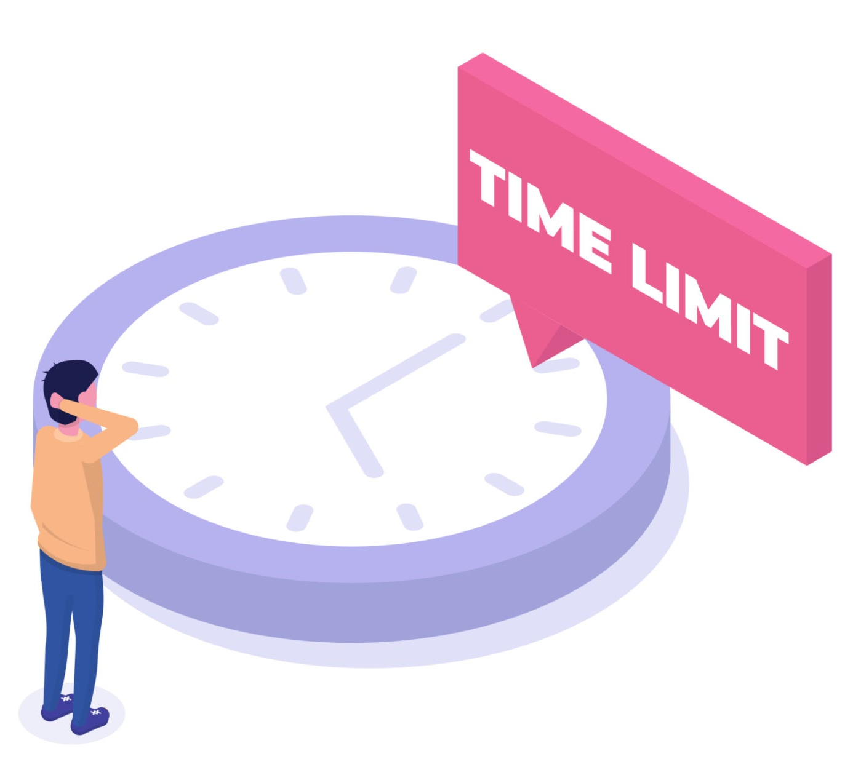

Πρόκληση χαρτογράφησης χρόνου
Σχεδιάστε τη μέρα σας:
Σχεδιάστε μια οριζόντια γραμμή για 24 ώρες.
Μπλοκ χρώματος για το πώς περνάτε συνήθως τη μέρα σας:
  Ύπνος / ξεκούραση
  Σχολείο / εργασία / μελέτη
  Μέσα κοινωνικής δικτύωσης / Παιχνίδι / Διαδίκτυο
  Χόμπι / αθλητισμός / διασκέδαση εκτός σύνδεσης
  Γεύματα / οικογένεια / φίλοι
Συμβουλή: χρησιμοποιήστε διαφορετικά χρώματα και προσθέστε ένα μικρό υπόμνημα.
Η σημασία αυτής της δραστηριότητας:
Όλοι έχουμε 24 ώρες κάθε μέρα.
Ο τρόπος με τον οποίο περνάμε χρόνο επηρεάζει τον ύπνο, τη διάθεση, το άγχος και την ενέργειά μας.
Η χαρτογράφηση του χρόνου μας βοηθά να δούμε τι δίνει ενέργεια και τι μας εξαντλεί.
Στόχος: μικρές, ρεαλιστικές αλλαγές για καλύτερη ισορροπία μεταξύ διαδικτυακής και μη διαδικτυακής ζωής.
Εργασία σε ζευγάρια:
Ανταλλάξτε χρονοδιαγράμματα με έναν συνεργάτη.
Κάντε ερωτήσεις και δώστε φιλικές προτάσεις.
Μαζί, σχεδιάστε μια «βελτιωμένη ρουτίνα» που:
  διατηρεί ό,τι λειτουργεί καλά
  προσθέτει περισσότερη ξεκούραση, κίνηση, χρόνο εκτός σύνδεσης
  μειώνει πράγματα που σας αγχώνουν ή σας κουράζουν

Slide 7






Αντανάκλαση
Η αντανάκλασή μου
Σημειώσεις ομαδικής ενημέρωσης
Κάθε συμμετέχων γράφει μια συγκεκριμένη συνήθεια που θέλει να δοκιμάσει αυτή την εβδομάδα, για παράδειγμα:
«Δεν υπάρχει τηλέφωνο στο πρωινό»
«Διαβάστε 10 λεπτά πριν τον ύπνο»
«Περπατήστε χωρίς ακουστικά μία φορά την ημέρα»
Κολλήστε τη σημείωσή σας στον Τοίχο Ψηφιακής Ισορροπίας με τις ιδέες άλλων.
Τοποθετήστε όλες τις σημειώσεις σε έναν «Τοίχο Ψηφιακής Ισορροπίας» ως συλλογικές δεσμεύσεις.
Γύρος κλεισίματος: κάθε άτομο μοιράζεται μια λέξη για το πώς νιώθει για τη νέα του ρουτίνα.
Ποιες διαφορές παρατηρήσατε μεταξύ των online και offline αυτοπροσωπογραφιών σας;
Υπήρχε κάτι περίεργο ή δύσκολο στο να δείχνεις τον εαυτό σου με αυτούς τους δύο τρόπους;
Πώς πιστεύετε ότι τα μέσα κοινωνικής δικτύωσης ή οι ψηφιακές πλατφόρμες επηρεάζουν τον τρόπο που παρουσιάζετε τον εαυτό σας στο διαδίκτυο;
Τι μάθατε για τον εαυτό σας κάνοντας αυτή τη δραστηριότητα;
Πώς μπορεί η κατανόηση του διαδικτυακού και του μη διαδικτυακού εαυτού μας να μας βοηθήσει να υποστηρίξουμε φίλους ή συνομηλίκους που παλεύουν με την ψηφιακή πίεση;

Slide 8




ΕΥΧΑΡΙΣΤΩ
Serenity: Your Space for Digital Well-being
Αριθμός Έργου: 2024-2-PT02-KA220-YOU-000287246
Τα πρακτικά έχουν σημασία
Ιστοσελίδα: www.serenityproject.eu
Funded by the Erasmus+ Programme, Serenity empowers young people to take control of their digital habits and support each other through peer learning leading to positive change.
Project Number: 2024-2-PT02-KA220-YOU-000287246

